Slide 1
ППО УГАТУ Профсоюза работников народного образования и науки РФ
Добровольное медицинское страхование
АО «АЛЬФАСТРАХОВАНИЕ» 2021 г.

Slide 2
ДМС 2021-2022
Вы получаете пластиковый полис ДМС, а также памятку с объемом услуг и порядком получения медицинской помощи
Инновативно. Модно. Современно.
Полисы ДМС доступны Вам в трех форматах: пластиковый полис, электронный и полис в приложении АльфастрахованиеМобайл (приложение можно загрузить через AppStore или GoolePlay)

Slide 3
Состав программы ДМС
Амбулаторно-поликлиническое обслуживание:
лечебно-диагностические приемы врачей
выдача медицинской документации
диагностические исследования (лабораторные, инструментальные по медицинским показаниям)
восстановительное лечение
амбулаторные лечебные процедуры и манипуляции
Вызов врача на дом
Стоматологическая помощь Все виды стоматологических услуг ,в том числе протезирование по запросу в любом лечебном учреждении на территории РФ
Скорая и неотложная медицинская помощь оказывается в пределах административных границ города.
Координируется круглосуточным диспетчерским пультом страховой компании.
Экстренная и плановая госпитализация пребывание в 1-2х местной палате, питание, медикаментозная терапия. Лабораторные и инструментальные диагностические исследования; ангиографические исследования. Консультации специалистов.
Реабилитационно-восстановительное лечение Санаторно-курортное лечение : санатории Российской Федерации
Оздоровительная программа посещение оздоровительных-клубов ,бассейнов, косметологических услуг на территории РФ; Лечение за границей
Медицинская помощь на территории РФ Находясь в командировке ,на отдыхе в другом городе или регионе Вы можете обратиться по номеру телефона горячей линии и заказать гарантийное письмо в лечебное учреждение с кем есть договор у «АльфаСтрахование»

Slide 4
Схема организации
медицинской помощи

Slide 5
Схема организации медицинской помощи по программе ДМС
Застрахованный
Звонит в круглосуточную
медицинскую службу
АО «АльфаСтрахование»:
8 347 226 03 04
Электронная почта :
DMS-ufa@alfastrah.ru
и заказывает гарантийное письмо на необходимую сумму услуг
Сотрудник получает
медицинские услуги
Срок действия гарантийного письма
30 дней
Служба
по организации
медицинской помощи
в АО «АльфаСтрахование»:
направляет гарантийное письмо в Лечебное учреждение
гарантийное письмо

Slide 6
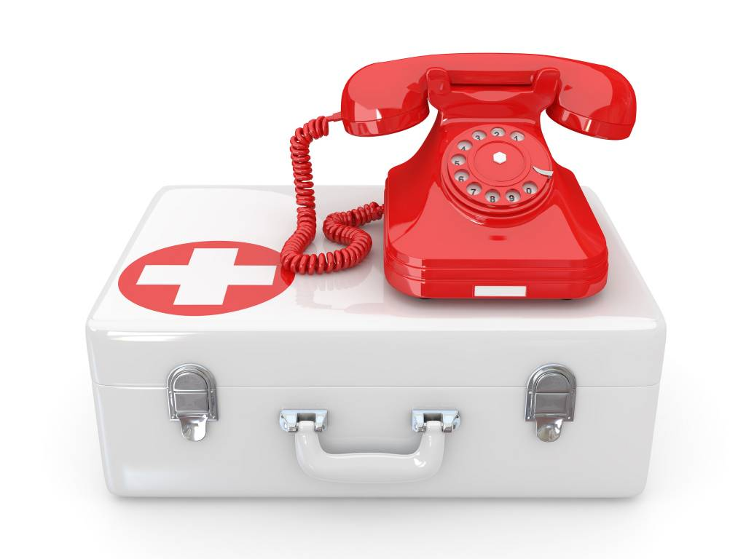
Персональный менеджер по другим видам страхования
450005, г. Уфа, ул. Революционная, д.70/1
Тел. +7(347)246-49-04 доб.745-410
Моб./Whats App 8-937-477-1114
Имамгалеева Алина Рамилевна–
ваш персональный менеджер
ImamgaleevaAR@alfastrah.ru
Специально для Вас выделен персональный консультант по страхованию ОСАГО, КАСКО, имущество, ипотечное страхование и другие , который:
ответит на все вопросы, связанные со страхованием;
поможет подобрать подходящую программу;
предложит рассрочку платежа с удобной системой оплаты;
предложит программы страхования и для Ваших членов семьи;
доставит договор в удобное для Вас время и место.

Slide 7
Мобильное приложение
«АльфаСтрахование Мобайл»*
ДМС в ваших руках:
Ваши полисы (ДМС, ВЗР) теперь всегда с вами (в мобильном приложении, а в перспективе — еще и в PassBook)
Запись в клинику, геолокация и интерактивная карта с клиниками по вашей программе (доступно в ряде регионов).
Возможность задать вопрос врачу-куратору.
SOS — кнопка экстренной связи при возникновении страхового случая в путешествиях.
Возможность приобрести другие страховые продукты со скидкой.
* Скачать бесплатно в AppStore/ GooglePlay

Slide 8
СЕРВИС БУДУЩЕГО В НАСТОЯЩЕМ!
ЗДОРОВЬЕ ВАШЕГО БИЗНЕСА!

